Slide 1
Сила трения 9 класс учитель физики Ахметова Ж.Е. МАОУ СОШ № 65 г. Тюмени

Slide 2
Сила трения
1.Сила трения
2.Сухое и жидкое (вязкое) трение
3.Трение покоя, скольжения и качения
4.Тело на наклонной плоскости; задача
5.Сила сопротивления при движении твердого тела в жидкостях и газах

Slide 3
Сила, возникающая при движении одного тела по поверхности другого и направленная против движения, называется
СИЛОЙ ТРЕНИЯ
v
F тр

Slide 4
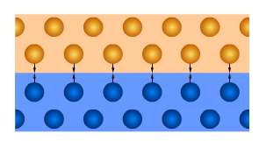
Шероховатость соприкасающихся поверхностей
Притяжение молекул соприкасающихся тел
Причины трения

Slide 5
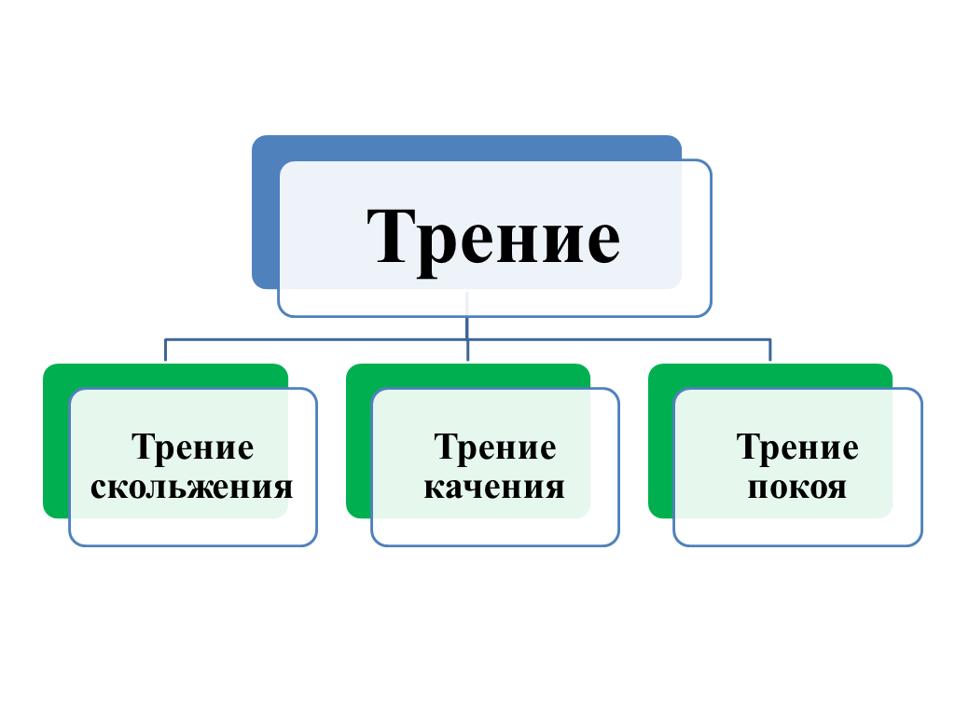
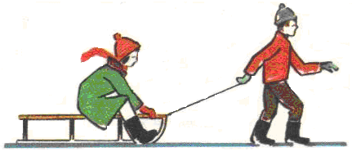
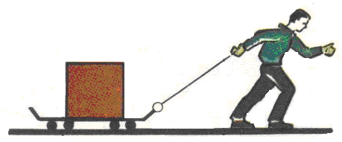
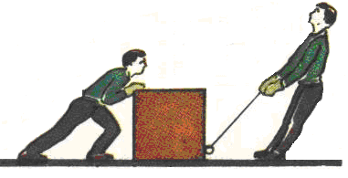

Slide 6
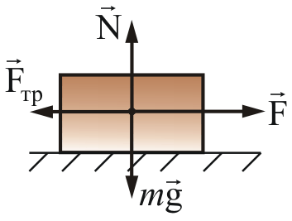
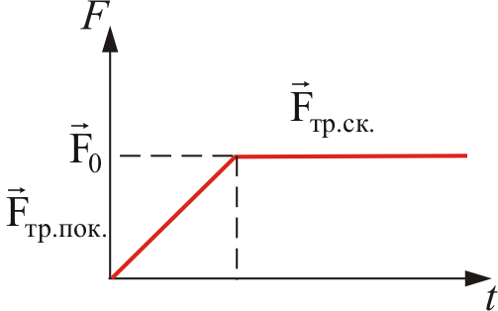
Различают сухое и жидкое (или вязкое) трение.
Жидким (вязким) называется трение между твердым телом и жидкой или газообразной средой или ее слоями.
Сухое трение, в свою очередь, подразделяется на трение скольжения и трение качения.
Рассмотрим законы сухого трения (трение между поверхностями соприкасающихся твердых тел).

Slide 7
Силы трения
Подействуем на тело внешней силой, постепенно увеличивая ее модуль. Вначале брусок будет оставаться неподвижным, значит, внешняя сила уравновешивается некоторой силой
В этом случае - сила трения покоя - сила трения, препятствующая возникновению движения одного тела по поверхности другого.
Когда модуль внешней силы, а, следовательно, и модуль силы трения покоя превысит значение F₀, тело начнет скользить по опоре, трение покоя F_{тр.пок.} сменится трением скольжения F_{тр.ск.}

Slide 8
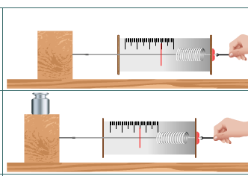
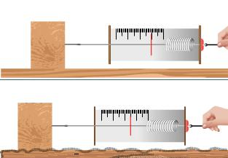
Сила трения:
Зависит: от веса тела и шероховатости поверхности
Далее

Slide 9
Сила трения
N
Fтяги
Fтяги
Fтяги
Fтр
Fтр
Fтр
mg
Cилу трения, действующую между двумя телами, неподвижными относительно друг друга называют силой трения покоя.
Наибольшее значение силы трения, при котором скольжение еще не наступает, называется максимальной силой трения покоя.
Сила трения не зависит от площади соприкосновения тел и пропорциональна силе нормальной реакции опоры N.

Slide 10
Сила трения
Сила трения зависит от относительной скорости движения тел. В этом ее главное отличие от сил тяготения и упругости, зависящих только от расстояний. Сила трения скольжения всегда направлена противоположно направлению относительной скорости соприкасающихся тел.
N
N
Fтяги
Fтяги
Fтяги
Fтяги
Fтр
Fтр
Fтр
Fтр
mg
mg
μ – коэффициент трения – зависит от природы и состояния трущихся поверхностей.

Slide 11
Сила трения
Трение качения возникает между шарообразным телом и поверхностью, по которой оно катится.
Сила трения качения подчиняется тем же законам, что и скольжения, но коэффициент трения μ здесь значительно меньше.

Slide 12
Спасибо за внимание!

